Slide 1
Anvendt Statistik
Lektion 9
Variansanalyse (ANOVA)

Slide 2
Undersøge sammenhæng
Undersøge sammenhænge mellem kategoriske variable:
  χ²-test i kontingenstabeller
Undersøge sammenhæng mellem kontinuerte variable:
  Multipel eller simpel lineær regression.
Undersøge forskellen i middelværdi for to grupper
Denne gang:
Sammenligne middelværdier i mere end to grupper
  Metode: Variansanalyse (ANalysis Of VAriance)
  Eksempel: Er der forskel i middelløn for tre grupper

Slide 3
ANOVA: Setup
Vi har
  g grupper
  Dvs. hvis vi vil sammenligne tre grupper, så er g = 3
De g grupper har middelværdierne
  μ₁, μ₂, …, μ_{g}
  Dvs. μ₁ er middelværdi for gruppe 1, osv.
Variansanalyse er et F-test af
  H₀: μ₁ = μ₂ = μ_{g} (ens middelværdier)
  H_{a}: Mindst en middelværdi skiller sig ud

Slide 4
Antagelser
Antagelser for at F-testet i ANOVA er gyldigt:
  Hver af de g grupper er normalfordelte
  Standardafvigelsen, σ, er den samme for alle grupper
  De g stikprøver er uafhængige
s
m₁
m₂
m₃

Slide 5
Hypotese og Fortolkning
Variansanalyse er et F-test af
  H₀: μ₁ = μ₂ = μ_{g} (ens middelværdier)
  H_{a}: Mindst en middelværdi skiller sig ud
Fortolkning: Hypoteserne har følgende fortolkning
  H₀: Ingen effekt af den forklarende variabel
  H_{a}: Den forklarende variabel har en effekt
Hvis vi afviser H₀, så kan årsagen fx være at
    Én gruppe skiller sig ud
    Alle grupper har forskellige middelværdier

Slide 6
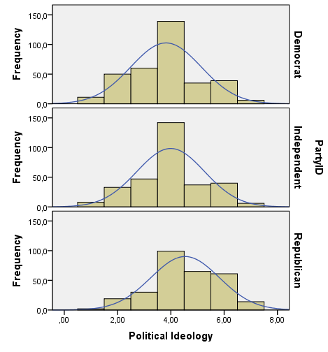
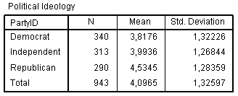
Eksempel: Politisk Ideologi
Hver af 943 personer har angivet:
Parti
  Demokrat, Uafh., Republikaner
Politisk ideologi
  Heltal fra 1 til 7
Opsummering af data:
SPSS: Chart builder: Histogram + Groups/Point ID → Rows panel variable
SPSS: Analyze → Compare Means → Means

Slide 7
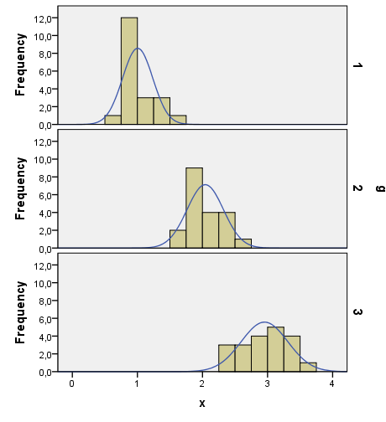
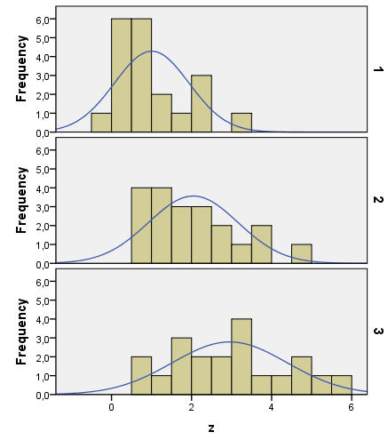
Mærkeligt navn…
Hvorfor hedder det variansanalyse, når det handler om at sammenligne middelværdier???
Case 1
Case 2
Case 1:
Tydelig forskel i middelværdi!
Case 2:
Ikke så tydeligt…
De tre middel-værdier er de samme i begge cases!!
Forskellen: Vi sammenligner variationen af middelværdien med variationen i hver af de tre grupper. Derfor hedder det variansanalyse

Slide 8
F-testet: Forhold af variansestimater
Notation:
  gennemsnittet i i’te gruppe
  gennemsnittet af alle data
F-teststørrelsen er
Variansestimater:
Between-groups: Baseret på variationen i ’erne (omkr. ).
  Er et unbiased estimat af σ², hvis H₀ er sand.
Within-groups: Baseret på variationen i grupperne.
  Er altid et unbiased estimat af σ²!
Hvis H₀ er falsk, har F tendens til at være stor.

Slide 9
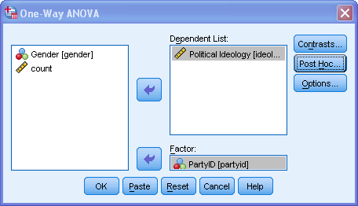
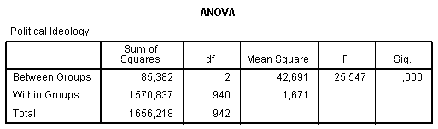
Eksempel
SPSS: Analyze → Comapre Means → One-Way ANOVA
H₀ afvises – der er en forskel i middelværdierne.
Between-Groups variansestimat
P-værdi
Within-Groups variansestimat
F = 25,547

Slide 10
Sammenligninger af mange middelværdier
Antag vi har afvist H₀, dvs. middelværdierne er forskellige.
Spørgsmål: Hvilken middelværdi skiller sig ud?
Ide: Udregn konfidensintervaller for forskellen i middelværdi for alle par af middelværdier:
Et konfidensinterval for μ_{i} – μ_{j} er
t har df = N – g frihedsgrader.

Slide 11
Eksempel
Find et 95% konfidensinterval for forskellen i middel ideologi for demokrater og republikanere:
Demokrater: , n₁ = 340.
Republikanere: , n₃ = 290.
95% konfidensinterval for μ₃ − μ₁:
Dvs. vi er 95% sikre på at forskellen er mellem 0.51 og 1.12.

Slide 12
Mange sammenligninger
Har vi g = 10 grupper laver vi g(1-g)/2 = 45 parvise sammenligninger fx vha. 95% konfidensintervaller.
Hvert konfidensinterval vil isoleret set indeholde den sande forskel med 95% sikkerhed.
Derimod vil de 45 intervaller typisk ikke alle samtidigt indeholde den sande værdi med 95% sikkerhed!
Løsning: Bonferroni sammenligning
  Antag vi har g = 4 grupper, dvs. 6 sammenligninger.
  I stedet for (1 − α)100% = 95% konfidensintervaller (α = 5%), så bruger vi (1 − α/6)100% = 99.2% konfidensintervaller.
  Dette sikre at konfidensniveauet er mindst 95%.

Slide 13
Eksempel: Bonferroni
Forskellen mellem demokrater og republikanere:
g = 3, dvs. 3(3-1)/2 = 3 sammenligninger.
Så vi skal bruge α = 0,05/3 = 0,017.
I SPSS vælger man Bonferroni under ’Post-hoc’

Slide 14
Variansanalyse og Regression
Vi kan formulere en variansanalyse som en multipel lineær regression!
Det kræver vi indfører såkaldte dummy-variable.
Eksempel: Vi har g = 3 grupper
  Vi indfører to dummy variable z₁ og z₂, der indikerer om en observation tilhører hhv. gruppe 1 eller 2.
  Dvs. for en observation fra gruppe 2 har vi z₁ = 0 og z₂ = 1.
Obs. grp. | z₁= | z₂=
1 | 1 | 0
2 | 0 | 1
3 | 0 | 0

Slide 15
Regressionsmodel
Vi kan nu formulere en multipel lineær regressionsmodel:
E[y] = α + β₁z₁ + β₂z₂
For gruppe 1 har vi z₁ = 1 og z₂ = 0 dvs.
E[y] = α + β₁·1 + β₂·0 = α + β₁ = μ₁
For gruppe 2 har vi z₁ = 0 og z₂ = 1 dvs.
E[y] = α + β₁·0 + β₂·1 = α + β₂ = μ₂
For gruppe 3 har vi z₁ = 0 og z₂ = 0 dvs.
E[y] = α + β₁·0 + β₂·0 = α = μ₃

Slide 16
Fortolkning
Vi kan nu formulere en multipel lineær regressionsmodel:
E[y] = α + β₁z₁ + β₂z₂
α kan fortolkes som middelværdien for gruppe 3 (referencegruppen)
β₁ og β₂ kan fortolkes som forskelle i middelværdien for hhv. gruppe 1 og 2 i forhold til referencegruppen (gruppe 3)
Gruppe | z₁= | z₂= | Middelv. for y | Fortolkning af β
1 | 1 | 0 | μ₁ = α + β₁ | β₁ = μ₁ − μ₃
2 | 0 | 1 | μ₂ = α + β₂ | β₂ = μ₂ − μ₃
3 | 0 | 0 | μ₃ = α

Slide 17
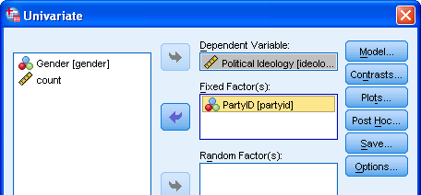
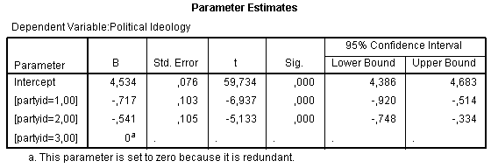
Estimation
SPSS: Analyze → General Linear Model → Univariate
Under options vælg ’Parameter estimates’
Output:
a
b₁
b₂
Estimerede model:
Dvs. den estimerede middelværdi for gruppe 1 er:

Slide 18
Hypotesetest i Regressionsmodel
I multipel lineær regression udførte vi et F-test af hypotesen:
  H₀: β₁ = β₂ = 0
  H_{a}: mindst et β _{j} ≠ 0
Fortolkningen af H₀: Alle grupper har samme middelværdi.
Det svarer præcist til F-testet i ANOVA
  H₀: μ₁ = μ₂ = μ₃
  H_{a}: Mindst et μ_{j} skiller sig ud.
Dvs. der er intet tabt ved at bruge regressionsformuleringen.

Slide 19
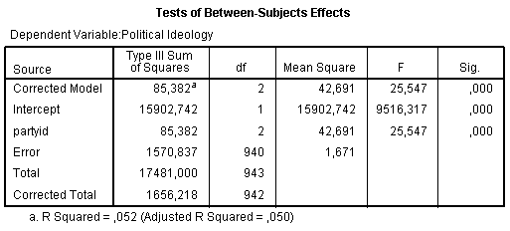
Hypotesetest i SPSS
SPSS: Analyze → General Linear Model → Univariate
Bemærk: Resultat er præcist som når vi bruger One-Way ANOVA funktionen i SPSS.

Slide 20
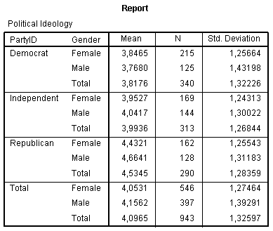
To-sidet Variansanalyse (Two-Way ANOVA)
Indtil nu: Hvordan middelværdien for én kontinuert variabel (Ideologi) afhænger af én kategorisk variabel (Parti ID): En-sidet variansanalyse.
Vi vil nu se på, hvordan én kontinuert variabel afhænger af to kategorisk variabel
Eksempel:
Ideologi forklaret ved
Parti ID og køn
SPSS: Compare Means → Means…
Tilføj PartyID og Gender i hvert sit
”Layer”

Slide 21
Mange middelværdier i spil
I eksemplet er der 2·3 = 6 celler i spil, med hver deres middelværdi:
En to-sidet variansanalyse handler om at undersøge, hvordan de to forklarende variable (Party ID og Gender) påvirker disse middelværdier.
Der er to slags effekter:
  Hovedeffekter: Isoleret effekten af en forklarende variabel
  Vekselvirkningseffekt: Effekten af en variabel påvirkes af en anden variabel.
 | Party ID
Gender | Democrat | Independent | Republican
Female | μ_{FD} | μ_{FI} | μ_{FR}
Male | μ_{MD} | μ_{MI} | μ_{MD}

Slide 22
ANOVA model uden vekselvirkning
Fortolkninger:
Effekten af køn er den samme for alle Parti ID
Effekten af Parti ID er den samme for begge køn.
Ideologi
Mand
Kvinde
Parti ID
Demokrat
Uafh.
Republikaner

Slide 23
ANOVA kun med hovedeffekt A
Fortolkning:
Kun hovedeffekt A (Parti ID) har en betydning for Ideologi.
Ideologi
Mand/ Kvinde
Parti ID
Demokrat
Uafh.
Republikaner

Slide 24
ANOVA kun med hovedeffekt B
Fortolkning:
Kun hovedeffekt B (Køn) har en betydning for Ideologi.
Ideologi
Mand
Kvinde
Parti ID
Demokrat
Uafh.
Republikaner

Slide 25
ANOVA model med vekselvirkning
Fortolkning:
Effekten af Parti ID afhænger af køn (og omvendt)
Ideologi
Kvinde
Mand
Parti ID
Demokrat
Uafh.
Republikaner

Slide 26
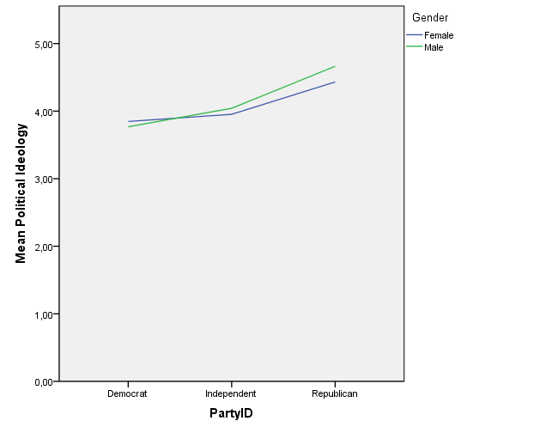
For data ser det sådan ud
Ikke meget tegn på vekselvirkning
Ikke meget tegn på effekt af køn
En svag effekt af Party ID

Slide 27
Hypoteser og Antagelser
Antagelser:
  Observationerne i hver celle er normalfordelte
  Standardafvigelsen er konstant på tværs af celler
Vi tester hypoteser på formen
  H₀: Ingen effekt af prediktor (=forklarene variabel)
  H_{a}: Der er en effekt af prediktor
Generelt: Antag vi har to prediktore, A og B: Vi vil teste
  Hovedeffekten af prediktor A
  Hovedeffekten af prediktor B
  Vekselvirkningseffekten ml. A og B.

Slide 28
Analyse-Strategi
Slagplanen minder om den for multipel lineær regression:
Først tester vi effekten af vekselvirkningen.
Er vekselvirkningen signifikant, så tester vi ikke mere. Det giver ikke mening at teste hovedeffekter, hvis der er en vekselvirkning.
Er vekselvirkningen ikke signifikant, så fjerner vi den fra modellen og tester de to tilbageværende hovedeffekter.

Slide 29
Hypoteser og Antagelser
Vi tester altså hypoteser på formen
  H₀: Ingen effekt af prediktor
  H_{a}: Der er en effekt af prediktor
Teststørrelsen er generelt på formen
Generelt gælder der at
SPSS finder Sum of Squares og antal frihedsgrader (df).

Slide 30
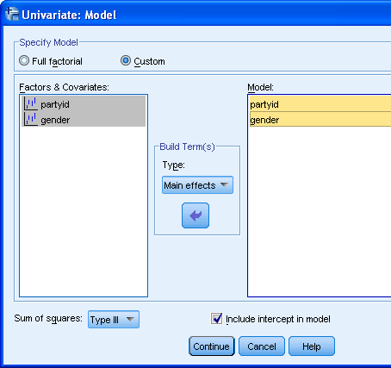
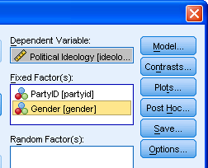
Eksempel: Model uden Vekselvirkning
I SPSS er vekselvirkning
taget med pr. default, så
det skal der gøres noget
ved.
Vælg ’Custom’ model.
Vælg ’Main effects’
Overfør de to ’factors’

Slide 31
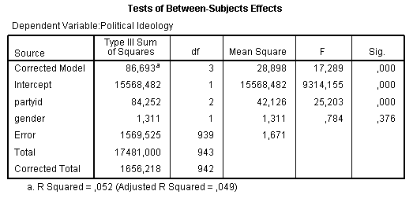
SPSS: Resultat
H₀: Ingen effekt af køn vs H_{a}: Der er en effekt af køn
Teststørrelse
Konklusion: Da P-værdien > 0.05 kan
vi ikke afvise H₀. Igen effekt af køn.
P-værdi
F = 0.784

Slide 32
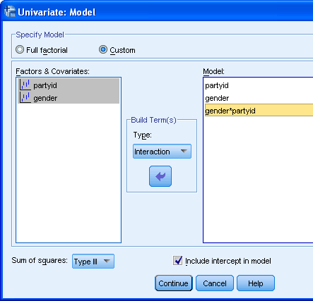
Test af vekselvirkning
Vi spoler lige et trin tilbage.
Antag at vi også inkluderer vekselvirkning i modellen:
Enten skal man sikre sig at ’Full factorial’ er valgt:
Alternativt kan man selv angive modellen med vekselvirkning:
Marker både partyid og gender, vælg Interaction og før over.
Vigtigt: Det er vigtig at man først overfører hovedeffekterne og derefter vekselvirkningseffketer:

Slide 33
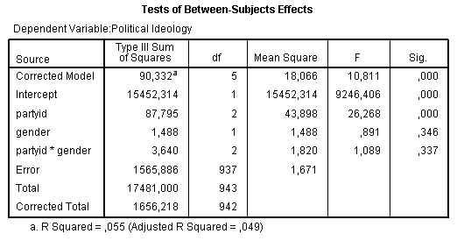
SPSS: Resultat
H₀: Ingen effekt af vekselvirkning
Teststørrelse
Konklusion: Da P-værdien > 0.05 kan
vi ikke afvise H₀. Igen effekt af vekselvirkning.
P-værdi
F = 1.089

Slide 34
To-sidet variansanalyse og Regression
Først skal vi definere to sæt dummy-variable:
  For Parti ID har vi to: p₁ og p₂
  For Køn har vi en: s
To-sidet variansanalysemodel uden vekselvirkning:
Party ID | p₁ = | p₂ =
Democrat | 1 | 0
Independent | 0 | 1
Republican | 0 | 0
Gender | s =
Female | 1
Male | 0

Slide 35
Fortolkning
Fortolkning af modellen:
Tabel over middelværdier ifølge modellen:
Bemærk:
  β₁ og β₂ angiver effekten af at være hhv. Demokrat og Uafh. i forhold til at være Republikaner (referencen).
  Effekten af Parti ID den samme for begge køn.
  β₃ angiver effekt af Kvinde i forhold til Mand.
E[y]=… | Demokrat p₁=1 p₂=0 | Uafh. p₁=0 p₂=1 | Republikaner p₁=0 p₂=0
Kvinde s = 1 | α+β₁+β₃ | α+β₂+β₃ | α+β₃
Mand s = 0 | α+β₁ | α+β₂ | α

Slide 36
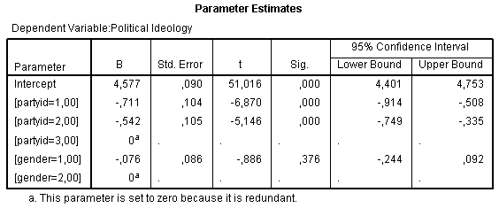
Estimation
Fra SPSS får vi:
Estimerede model:
Effekten af at være Demokrat eller Uafh. i forhold til at være Republikaner er negativ.
Effekten af Kvinde er negativ (i forhold til Mand).

Slide 37
Model med vekselvirkning
To-sidet variansanalyse med vekselvirkning:
Som i multipel lineær regression er vekselvirkning opnået ved at gange de to variable sammen.
Bemærk at vi har 6 parametre og 6 celler.
Det er muligt med denne model frit at tildele hver celle en middelværdi uafhængigt af de andre celler.
Man kalder sådan en model mættet – det er ikke muligt at gøre den mere kompliceret.
E[y]=… | Demokrat p₁=1 p₂=0 | Uafh. p₁=0 p₂=1 | Republikaner p₁=0 p₂=0
Kvinde s = 1 | α+β₁+β₃+β₄ | α+β₂+β₃+β₅ | α+β₃
Mand s = 0 | α+β₁ | α+β₂ | α

Slide 38
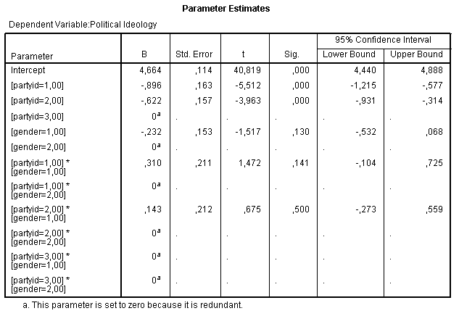
Estimation
Den estimerede model:

